Slide 1
大きな目標
NS 方程式を数値的に解くことで、流体の振る舞いのレイノルズ数や遮蔽物依存性を検証したい。
⇒乱流層流の境目を探ってみたりしたい。
やること
http://blog.livedoor.jp/toropippi/archives/52986.html と同じことをする。
より具体的には、
http://warp.da.ndl.go.jp/info:ndljp/pid/3481431/www.eto.titech.ac.jp/contents/sub03/chapter01.html
を参考にシミュレータを作成する。

Slide 2
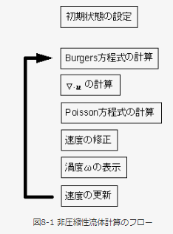
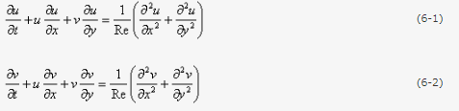

具体的な手順
http://warp.da.ndl.go.jp/info:ndljp/pid/3481431/www.eto.titech.ac.jp/contents/sub03/chapter08.html 参考
Burgers eq の計算：
これが大変。これの計算の構築で終わっても仕方ないかもしれない。
Poisson eq の計算：
http://warp.da.ndl.go.jp/info:ndljp/pid/3481431/www.eto.titech.ac.jp/contents/sub03/chapter07.html
を参考。

Slide 3



Burgers eq の計算
【段階】
① 2D拡散 eq
② 2D移流 eq
一次精度風上差分とCubic セミ・ラグランジアン方程式があるけど、
今回は精度は良くないけど簡単な前者で良さそう
③ 2D移流拡散 eq
ここで①と②を合体！
④Bugers eq
これは何？
これを分担しながら計算、出来たとこまで
報告って感じですかね～

